Slide 1
Тютюнопаління
Презентацію
виконав
учень 11- А класу
Зозуля Андрій

Slide 2
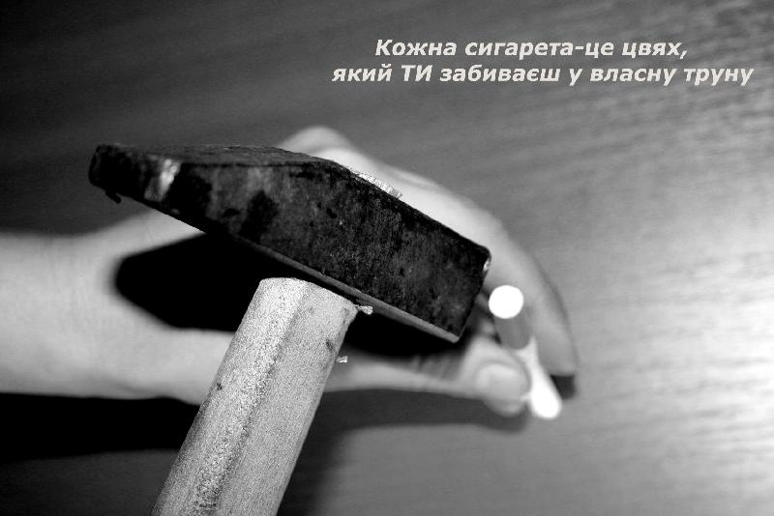
Тютюнопалíння
Тютюнопалíння (або просто паління) — найпоширеніша у всьому світі шкідлива звичка, що здійснюється вдиханням різних тліючих рослинних продуктів.мНайважливішим компонентом тютюнового диму є нікотин. Регулярне вживання нікотину викликає тютюнову залежність. Тривале і часте паління тютюну завдає значної шкоди здоров'ю курців, та оточуючих їх людей, що не палять i тварин.

Slide 3
Вплив нікотину на організм людини
Під час паління нікотин впливає на стан нервових центрів, які формують відчуття задоволення у людини. Тривале паління призводить до нікотинізму — хронічного отруєння, яке характеризується зниженням працездатності, ураженням дихальної та серцево-судинної систем. Смертельна доза нікотину для людини — 1 мг на 1 кг маси тіла, міститься у 20 міцних цигарках, однак протягом паління нікотин поступово надходить у кров, посилюються ознаки отруєння, спрацьовують захисні рефлекси — кашель, виділення слизу, нудота, які проти волі людини стримують подальше накопичення у крові нікотину, але не запобігають хронічному отруєнню.

Slide 4
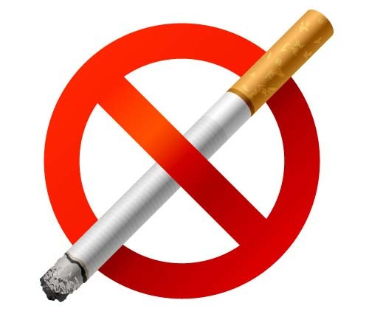
Наслідки паління
Найбільш поширеним наслідком паління є розвинення раку легень. Схильність до цього захворювання у людей, які не палять, становить 1%, у тих, що викурюють до 10 цигарок за добу, — 8%, а відповідно 10-20 цигарок —10%, понад 20 цигарок — 23%. Вважається, що від хвороб, пов'язаних з палінням, щороку у світі вмирає понад 2,5 млн. людей.

Slide 5
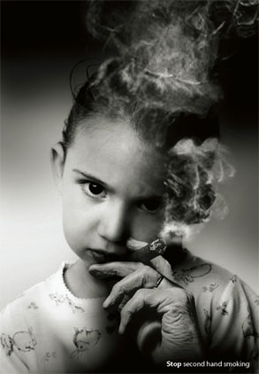
Чому курці кашляють?
Головною причиною виникнення і розвитку «тютюнового» кашлю стають краплі дьогтю, що осіли в легенях. Речовини, що містяться в тютюновому димі викликають запалення епітелію, що покривають дихальні шляхи, це призводить до підвищеного виділення секреції та слизу, що зв'язаний з виділенням мокроти при кашлі.

Slide 6
Чи здорове серце в курця?
Масове розповсюдження куріння є однією з головних причин широкого розповсюдження серцево-судинних захворювань. Доведено, що у курців на відміну від некурящих людей в 2-3 рази частіше розвивається інфаркт та передінфарктний стан, стенокардія та інші захворювання серця. При цьому смертність, викликана цими захворюваннями, в курців набагато вища. Життя курців на 4,6-8,3 роки менше, ніж у некурящих, при чому скорочення протяжності життя залежить від того, в якому віці людина почала палити.

Slide 7
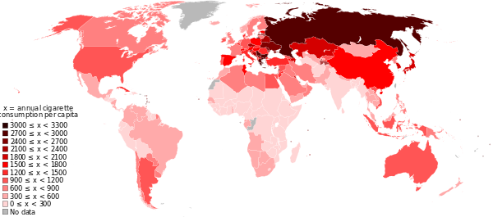
Факти про куріння
На нашій планеті палять приблизно 1,3 мільярди людей
За 1 секунду на Землі викурюється 300 000 цигарок
Куріння викликає 6 % смертей в усьому світі
Щорічно від паління вмирає 3 мільйони людей
Загальна маса недопалків на планеті за 1 рік становить 2 520 000 тонн

Slide 8
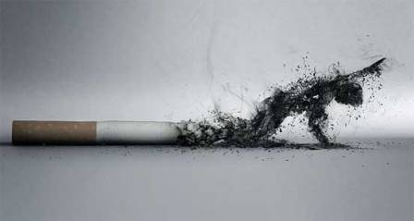
діти, які починають курити з 8-10 річного віку, не доживуть до межі середньої тривалості життя в середньому на 6-8 років;
35-річна жінка, що палить, проживе на 5 років менше за ту, яка не має такої звички;
35-річний курець проживе на 7 років менше, ніж чоловік, який не палить.

Slide 9
